Slide 1
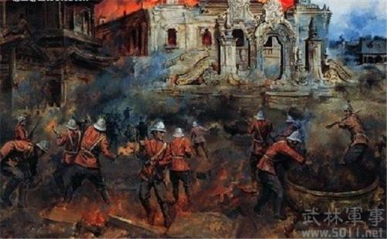
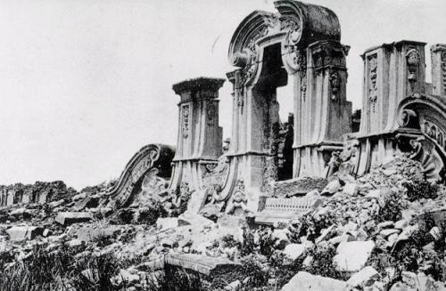
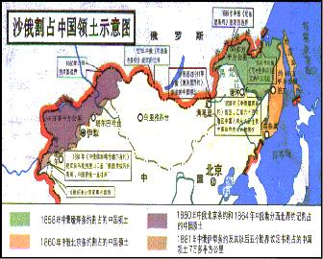
第一单元 中国开始沦为半殖民地
半封建社会
第2课 第二次鸦片战争

Slide 2
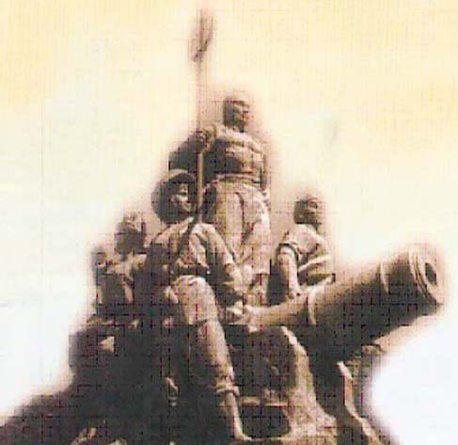




1、鸦片战争时间，直接原因 ，根本原因，目的，在位皇帝，结果？
2、《南京条约》签订的时间，地点，内容？
3、英国会不会应为我国开放了五个通商口岸就可以将大量商品销往中国？
不会，因为中国是自然经济，自己自足吃的是自己种的穿的是自己纺的不需要从市场上购买

Slide 3
材料：中英《南京条约》签订以后，欧洲资产阶级欣喜若狂，“一想到和三万万或四万万人开放贸易，大家好像全都发了疯似的”。他们满以为打开中国这个广阔的市场，就能大量销售产品，获得高额利润。然而，事实并非如此。1855年以前的十多年间，英国对华工业品贸易始终在200万英镑左右徘徊。英国商人把英国的棉纺织品在中国滞销的原因归结为中国开放的口岸太少，英国在中国享受的特权太少。他们预料：“中国市场的远景却是广阔的，将来它的销量会比全欧洲还要多。”
阅读材料可知英国认为《南京条约》签订后对中国销量少的原因是什么？
为了进一步打开中国的市场发动了“第二次鸦片战争”
中国开放的口岸太少

Slide 4



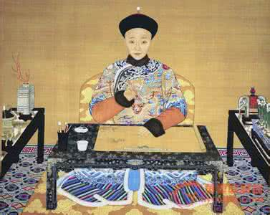

同鸦片战争的目的相同
第2课 第二次鸦片战争
1850年，时年19岁的咸丰帝继位。

Slide 5
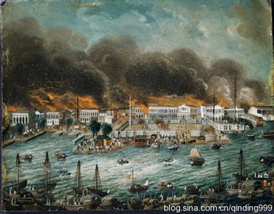
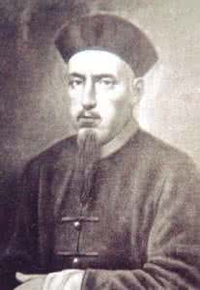
1.英法再次发动侵华战争
第二次鸦片战争
1、时间：1856—1860年
2、根本原因：外国侵略者要求进一步打开中国市场
3、导火线（借口）：亚罗号事件、马神甫事件
“亚罗号”事件
马神甫事件

Slide 6
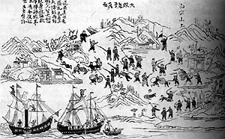
“亚罗号事件”
1856年10月8日，广东水师船捕走窝藏在船上的2名中国海盗和10名嫌疑中国水手。不想英国驻广州领事巴夏礼却借口该船曾在香港注册，领有执照（1856年9月27日期满失效，该船被捕获前，已6天没挂英国旗），硬说是英国船，甚至捏造中国水师曾扯下船上英国旗。无理要求两广总督叶名琛立即释放被捕人犯，向英道歉。10月10日，叶名琛派人把审讯证明不是海盗的9名水手送回亚罗号，巴夏礼拒绝接收。21日，巴夏礼发出最后通牒，限24小时内释放全部人犯，并公开向英国道歉。但当22日，叶名琛把12人全部送还时，巴夏礼仍拒收，连叶名琛送去的信件也拒绝拆阅。23日英驻华海军悍然向广州发动进攻。第二次鸦片战争爆发。

Slide 7
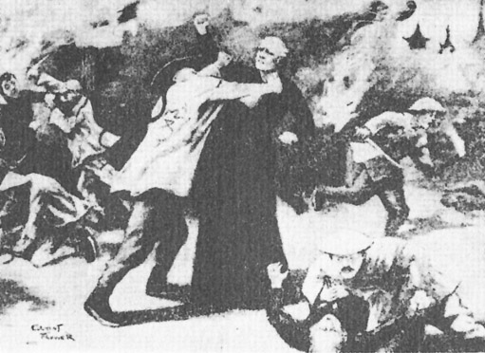
“马神甫事件”（“西林教案”）
咸丰三年（1853）法籍天主教神甫马赖（1814～1856）潜入广西西林县非法活动。吸收地痞流氓入教，勾结土豪恶霸，肇事多起，激起当地人民极大愤慨。1856年2月29日，新任西林知县张鸣凤将马赖及不法教徒共26人逮捕，依法判处马赖等2人死刑，其余分别论罪处罚。法国皇帝拿破仑三世（路易·波拿巴）及其政府，为进一步取得天主教支持，巩固军事独裁及扩大资产阶级的海外权益，借口挑起侵华战争。次年联合英国出兵侵华。

Slide 8
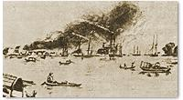
4、开始标志： 1856年10月, 英国首先挑起战争, 炮轰广州
开始
英军炮击广州

Slide 9
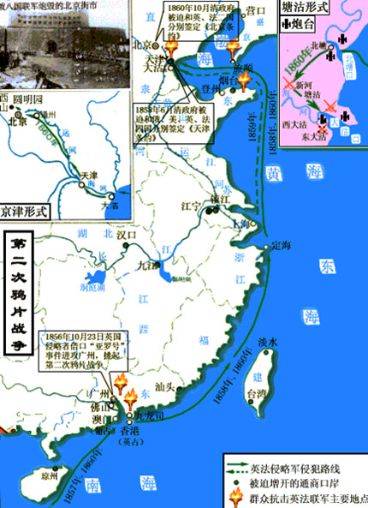
第二次鸦片战争经过
1.爆发标志：1856年10月英军
炮轰广州。
2.第一阶段：1856年10月～
1858年6月，攻陷广州，直
逼天津，威胁北京。1858
年，被迫签订《天津条约》。
第二次鸦片战争形势示意图

Slide 10
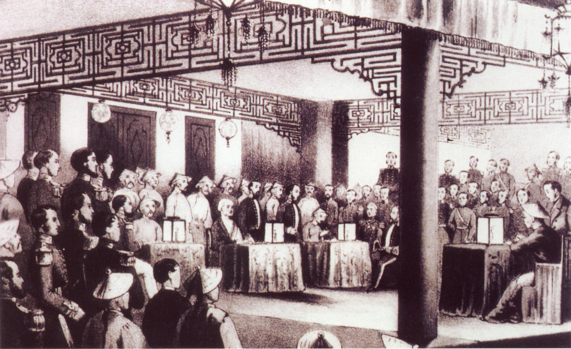
1858年中英《天津条约》签定时的情形

Slide 11
1、《天津条约》
第二次鸦片战争
时间： 1858年
内容：①外国公使进驻北京──逐渐影响和操纵清政府的内政和外交。
②十口通商──使外国侵略势力扩展到沿海各省，并深入到内地（长江中下游）。
2、《通商章程善后条约》：中国承认鸦片贸易合法化

Slide 12
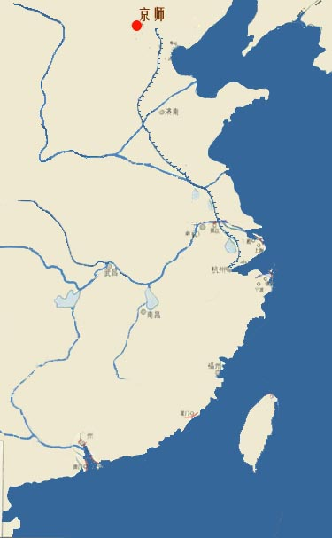

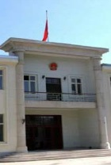
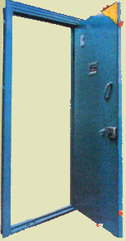


营口
第二次次鸦片战争中，中国被迫开放的通商口岸。
天津
烟台
南京
汉口
镇江
九江
汕头
淡水
台湾
琼州

Slide 13
材料1：美国的特命全权公使委派到世界的那一边（中国），站在树底下，手里拿着筐子，等着接他在树上的伙伴所摇撼下来的果子。甚至他还接到训令，万一树上的人和果园的主人发生纠纷，他应当出来调停。
——美国学者德涅特《 美国东亚外交史》
材料2：当英国与法国对中国进行一场……战争时，俄国则保持中立， 只是在当战争快结束时才插手干预。结果，英国和法国对中国进行战争，……俄国得到好处。……当英国终于决定打到北京，……俄国——正好在这个时候从中国夺取了一块大小等于法德两国面积的领土和一条同多瑙河一样长的河流。
——恩格斯《俄国在远东的成功》
此次战争中，英法美俄各扮演了怎样的角色？
英法武装侵略,美俄假“调停”实帮凶!

Slide 14
第二次鸦片战争经过
1.爆发标志：1856年10月英军
炮轰广州。
2.第一阶段：1856年10月～
1858年6月，攻陷广州，直
逼天津，威胁北京。1858
年，被迫签订《天津条约》。
3.第二阶段：1860年英法联军
再度占领天津，进攻北京，
火烧圆明园，签订《北京条
约》。
第二次鸦片战争形势示意图

Slide 15
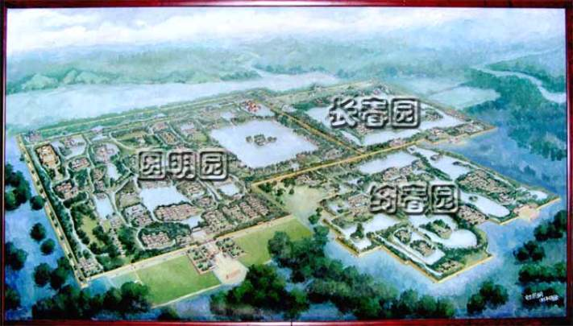
圆明园，位于北京西北郊。由圆明园、长春园、万春园组成，总称圆明三园；占地面积约五千二百亩。
圆明园
它本是明代一故园。清朝从康熙至咸丰的六代帝王，历时一百五十多年，集中全国大量人力、物力、财力，把它营建成为一座举世无匹的大型皇家宫苑。

Slide 16
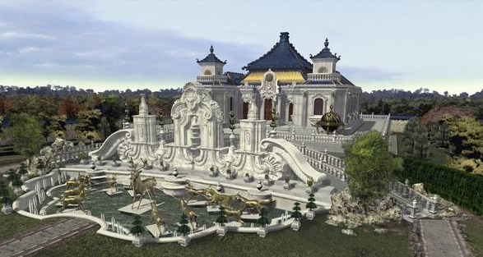
远瀛观
西邻海晏堂，在长春园南北主轴线与西洋楼东西轴线交汇处，是最为壮观的欧式喷泉景观。1793年（乾隆五十八年）英使马戈尔尼，曾至此处游赏。远瀛观分为三部分：远瀛观主体楼、大水法、观水法。

Slide 17
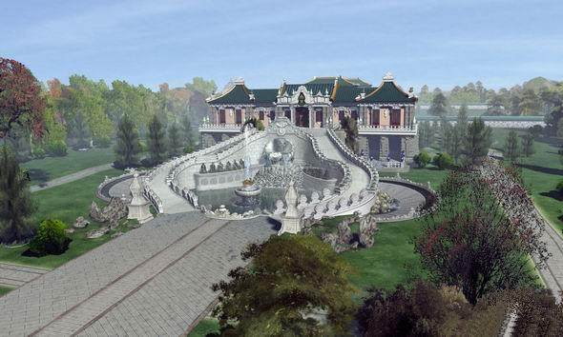
海晏堂
海晏堂由正楼和后工字蓄水楼组成，是最大的一处欧式园林景观。正楼朝西，上下各十一间，楼门左右有叠落式喷水槽，阶下为一大型喷水池，池左右呈“八”字形排列着我国十二生肖人身兽头铜像。每昼夜十二个时辰，由十二生肖依次轮流喷水，俗称“水力钟”。

Slide 18
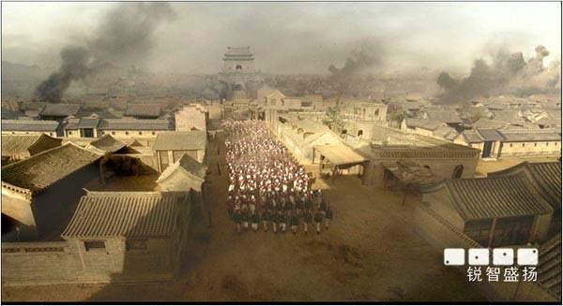
1860年10月6日，英法联军占领圆明园。联军司令部下令官兵可以自由抢劫三天。这群贪婪凶残的强盗，把园内的金银珠宝洗劫一空，凡不能搬运的就棒打棍敲，任意毁坏。

Slide 19
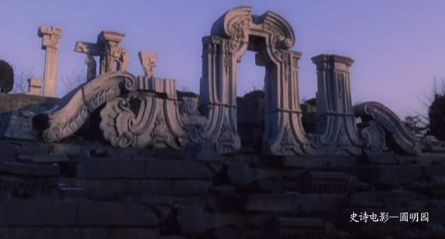
圆明园遗址

Slide 20
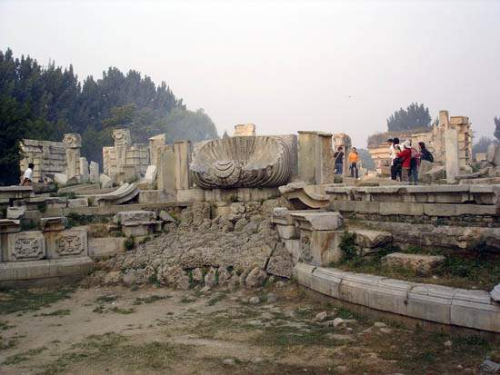

Slide 21
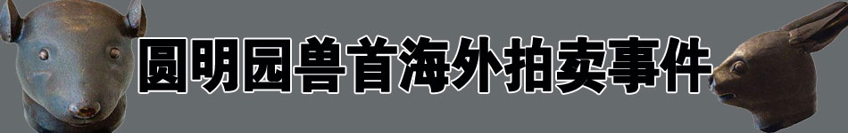
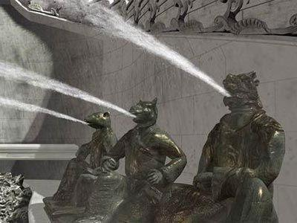
“12生肖铜像”原位于圆明园一个扇形喷水池上，池左右呈八字形排列着我国十二生肖人身兽头铜像。各铜像会按照它所代表的时辰喷水报时。每一个时辰由十二生肖依次轮流喷水，俗称水力钟。

Slide 22
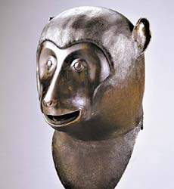
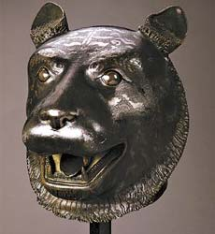
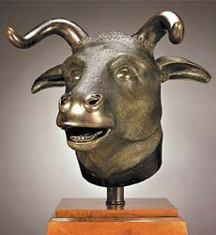
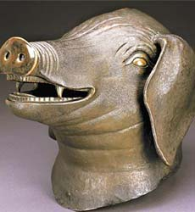

“12生肖兽首” 目前已经回归的有5件：
牛首、猴首、虎首、猪首、马首；
另外 5件——龙首、蛇首、羊首、鸡首、狗首铜像至今下落不明

Slide 23
5、结束标志：1860年10月,英法俄三国强迫清政府签订了《北京条约》
①《天津条约》有效。
②增开天津为商埠──天津成为外国经济势力在中国北方的重要活动基地。
③割九龙司地方一区给英国──使英国在香港地区的侵略势力扩大。
④赔偿英法军费各增至800万两白银──进一步加重了中国人民负担。

Slide 24
沙俄侵占中国北方大片领土
俄国从十九世纪五十年代末开始,通过一系列不平等条约,割占中国东北和西北150多万平方公里的领土,相当于15个浙江省的面积。
沙俄是近代侵占中国领土最多的国家。

Slide 25
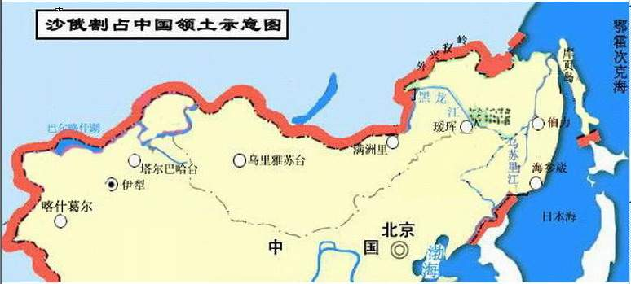
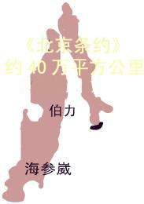
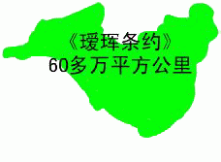
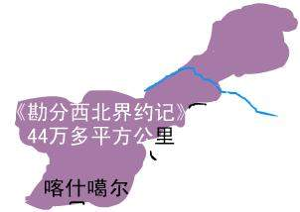
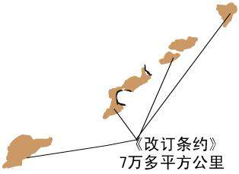
侵占领土最多的条约
俄国割占我国领土位置上有何特点？
位于东北和西北地区
条约名称 | 地理范围 | 面 积
《瑷珲条约》
《北京条约》
《北京条约》 《勘分西北界约记》
《改订条约》
外兴安岭以南,黑龙江以北
共计
150多万平方公里
乌苏里江以东,包括库页岛在内
巴尔喀什湖以东以南
西北地区

Slide 26
5、第二次鸦片战争的影响 ：
1. 第二次鸦片战争使中国丧失了更多的领土和主权；；
2. 外国侵略势力扩大到沿海各省并深入到长江中游地区；；
3. 中国社会半殖民地化程度进一步加深。；

Slide 27
谢谢观看
冷面书生柔情客
佛儒

